Slide 1
Робота выполнена : Сарамукиной Ю.Н.
Воспитатель детского сада № 37 «Искорка»

Slide 2
Что мы Родиной зовём? И берёзки, вдоль которых
Дом, где мы с тобой живём, Рядом с мамой мы идём.
Что мы Родиной зовём? Наши праздники и песни,
Поле с тонким колоском, Тёплый вечер за окном.
Что мы Родиной зовём? И под небом синим-синим
Всё, что в сердце бережём, Флаг России над Кремлём.

Slide 3
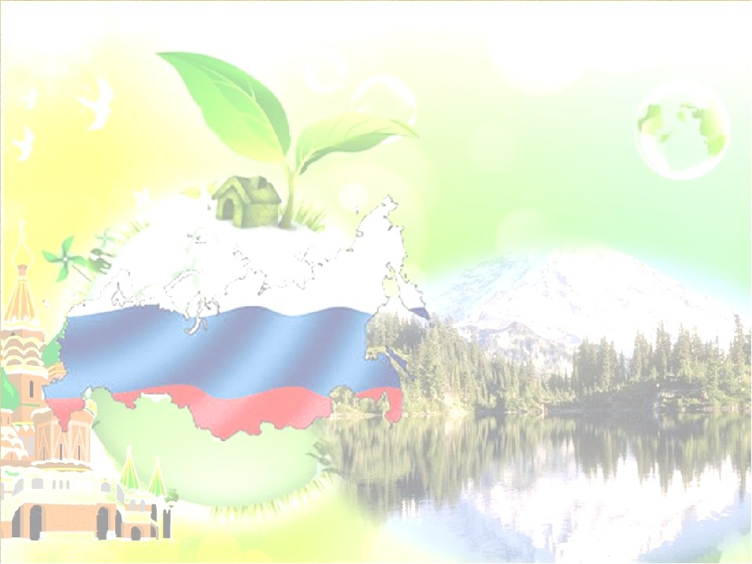

Slide 4
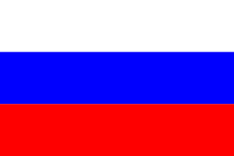
Флаг России
Белый цвет – берёзка.
Синий - неба цвет.
Красная полоска-
Солнечный рассвет.

Slide 5
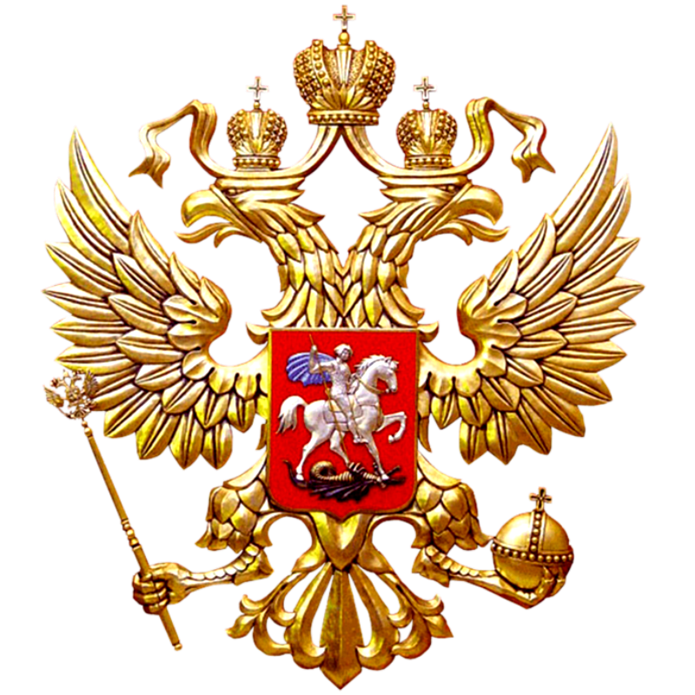
Герб России
У России величавой
На гербе орёл двуглавый,
Чтоб на запад на восток
Он смотреть бы сразу мог.
Сильный, мудрый он и гордый.
Он – России дух свободный.

Slide 6
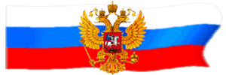
Гимн России

Slide 7
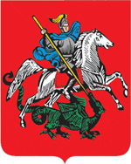
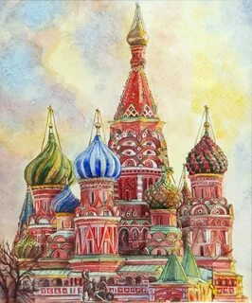
Москва – столица России
Москва – это Красная площадь.
Москва – это башни Кремля.
Москва – это сердце России,
Которое любит тебя.

Slide 8
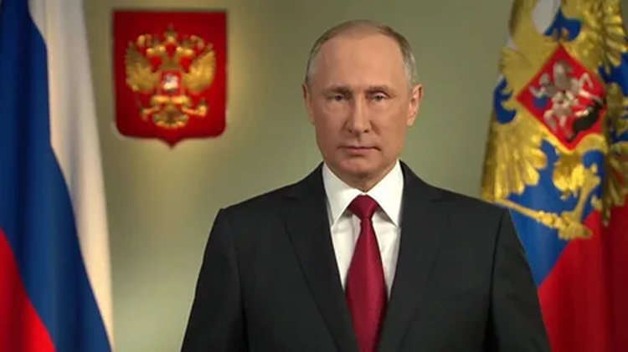
Москва – столица России
В Москве работают правительство Российской Федерации и наш президент.

Slide 9
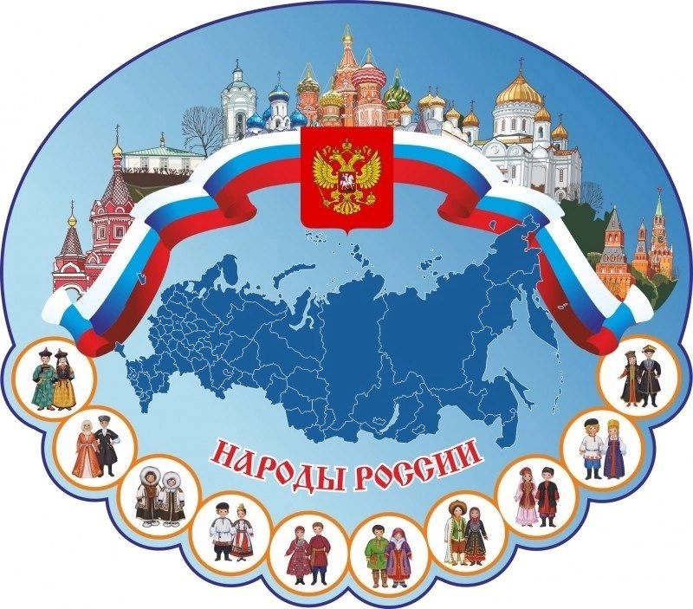

Slide 11
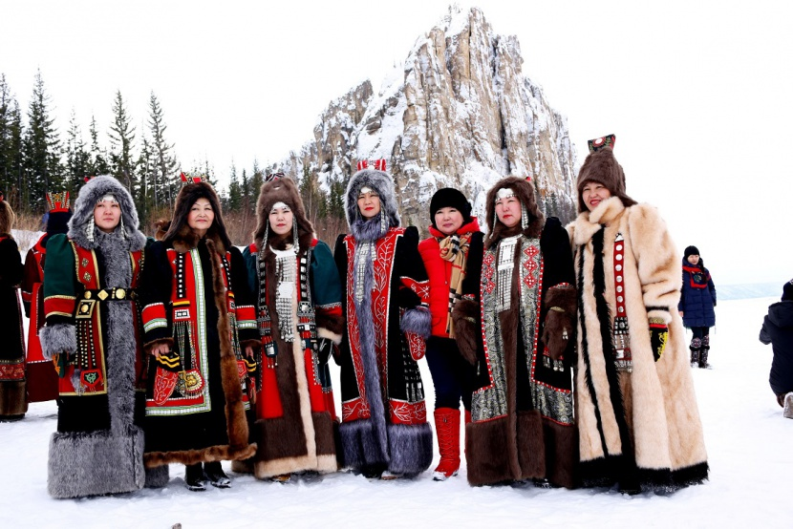
Якуты
ЯКУТЫ - народ в Российской Федерации (380,2 тыс. человек), коренное население Якутии (365,2 тыс. человек). Основные группы Якутов – амгинско-ленские (между Леной, нижним Алданом и Амгой, а также на прилегающем левобережье Лены), вилюйские (в бассейне Вилюя), олёкминские (в бассейне Олёкмы), северные (в тундровой зоне бассейнов рек Анабар, Оленёк, Колыма, Яна, Индигирка). Говорят на якутском языке тюркской группы алтайской семьи, имеющем группы говоров: центральную, вилюйскую, северо-западную, таймырскую. Верующие – православные.

Slide 12
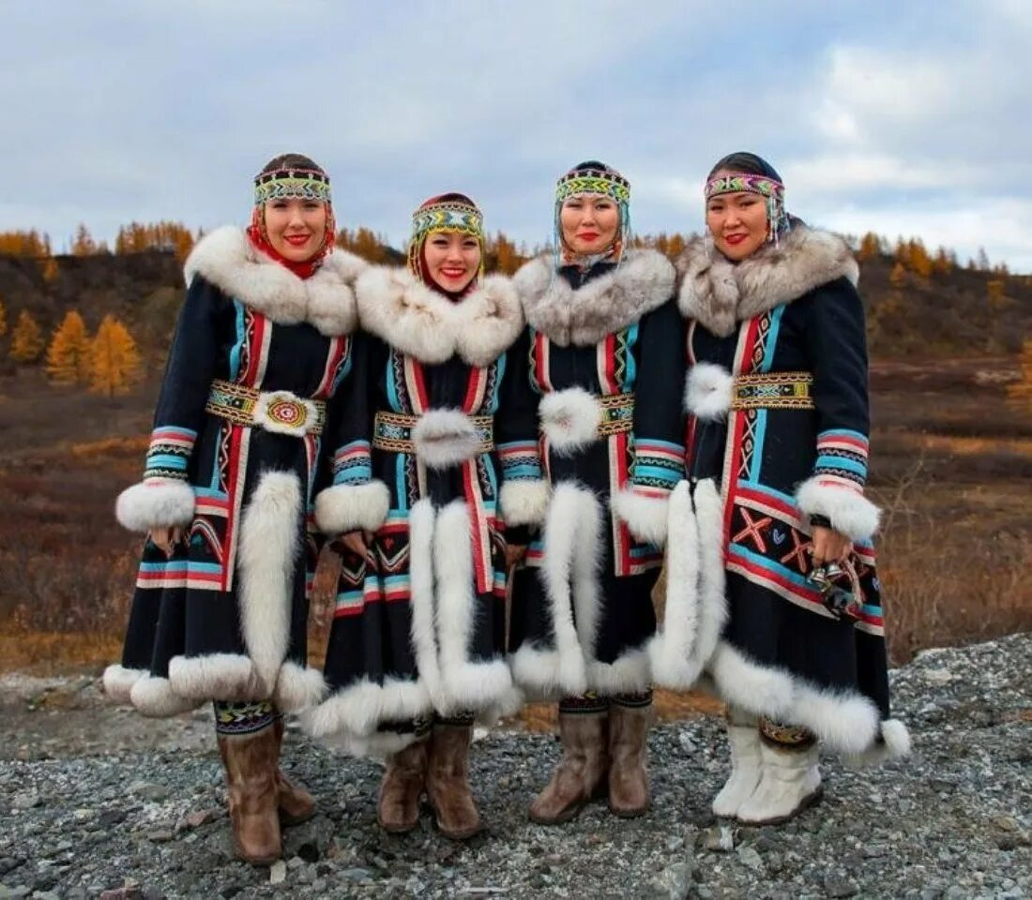
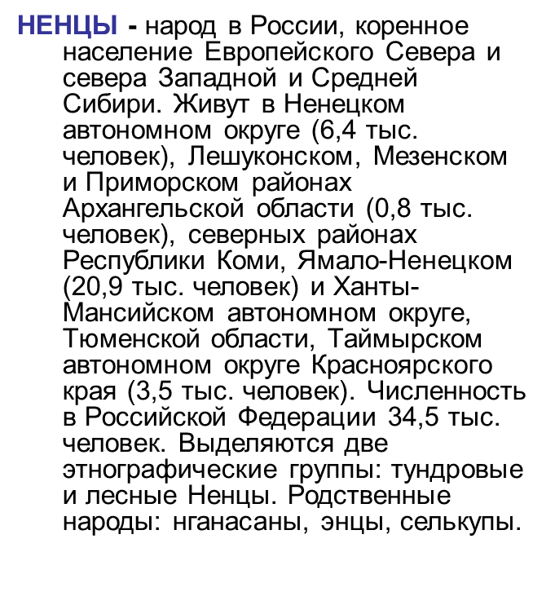
Ненцы

Slide 13
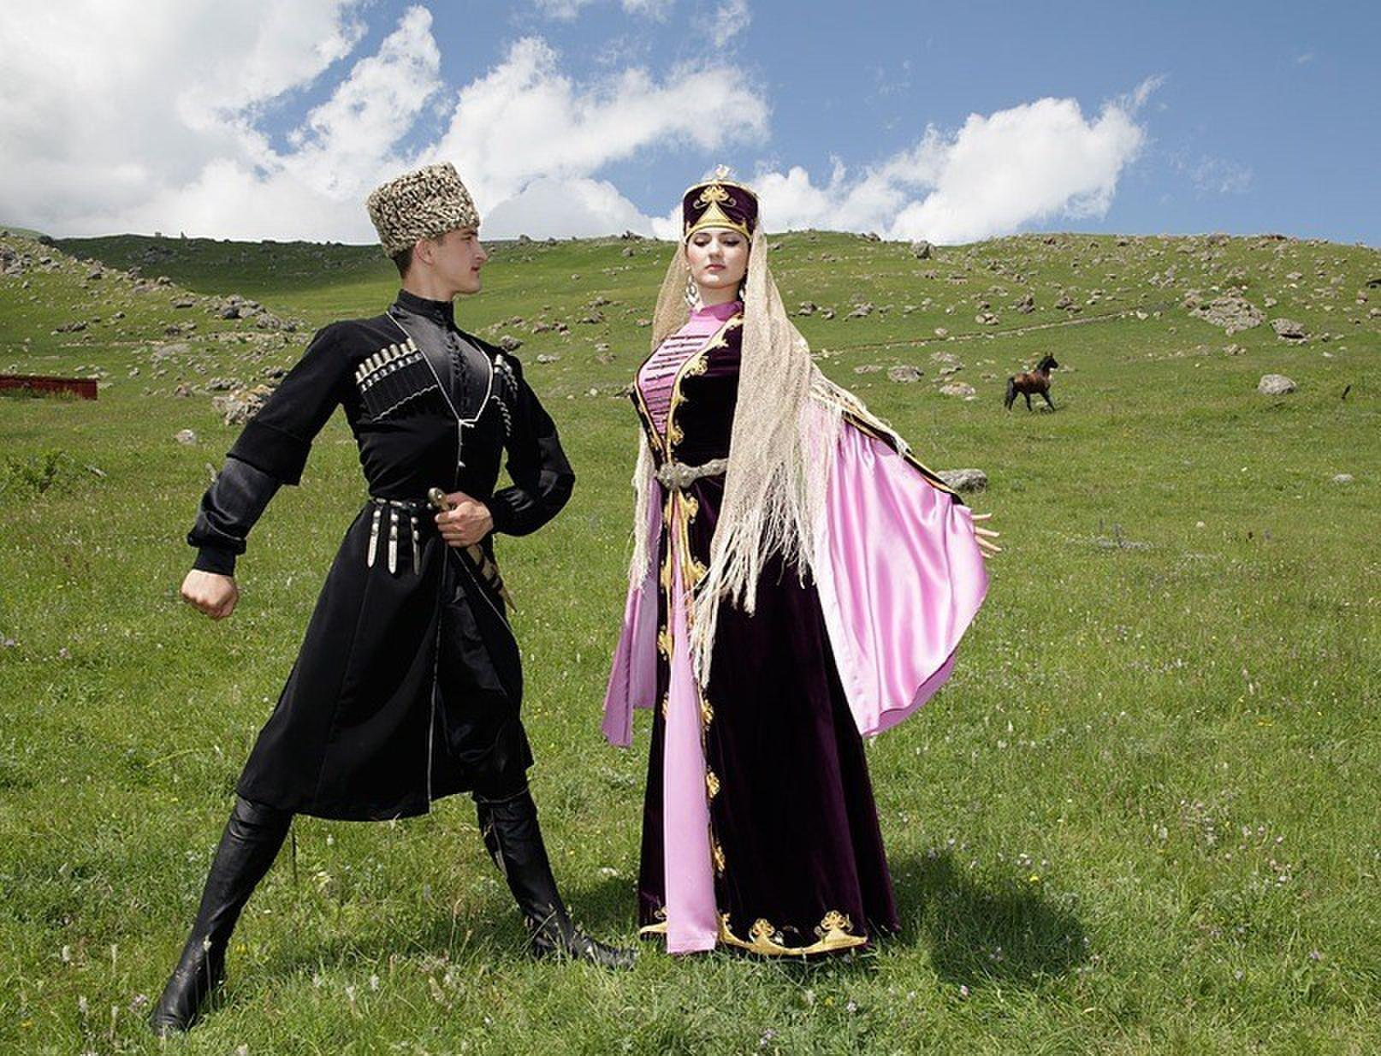
Чеченцы
ЧЕЧЕНЦЫ - народ в Российской Федерации (899 тыс. человек), основное население Чечни. Численность в Чечне и Ингушетии 734 тыс. человек. Общая численность - 957 тыс. человек.
Верующие Чеченцы - мусульмане-сунниты. Говорят на чеченском языке нахско-дагестанской группы. Распространён также русский язык (свободно владеют 74%). Письменность после 1917 сначала на основе арабской, затем - латинской графики, с 1938 - на основе русского алфавита

Slide 14
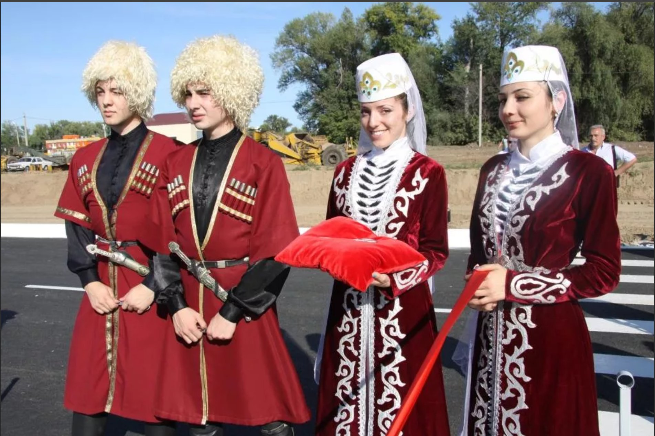
Осетины
ОСЕТИНЫ - народ в Российской Федерации (основное население Северной Осетии, численность около 335 тыс. человек) и Грузии (основное население Южной Осетии, численность 65 тыс. человек); живут также в Кабардино-Балкарии (10 тыс. человек), в Карачаево-Черкесии (4 тыс. человек). Численность в России 402 тыс. человек. Говорят на осетинском языке иранской группы индоевропейской семьи. Имеет 2 диалекта: иронский (лёг в основу литературного языка) и дигорский. Письменность (с 19 века) на основе русского алфавита. Верующие - православные, есть мусульмане.

Slide 15
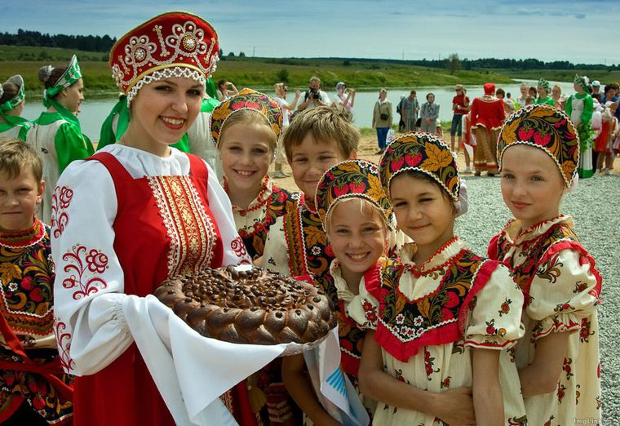
Русские
Русский народ сформировался преимущественно из восточнославянских племён, объединившихся в период Киевской Руси в древнерусский этнос^{[52][53][54][55]}. Русские имеют многие общие исторические и культурные черты с другими европейскими народами, особенно с другими восточнославянскими народами — белорусами и украинцами. История русских тесно взаимосвязана с историей многих других народов, что способствовало распространению русского языка и русской культуры. Русский язык является официальным в России, Белоруссии, Казахстане, Кыргызстане. Также он распространён в других государствах, образовавшихся после распада СССР.

Slide 17
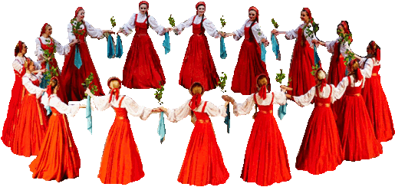
А у нас сегодня праздник , Отмечаем день страны. Свою Родину мы любим, Будем ей всегда верны. А на праздниках ,что делают?
Ответ детей:…..
В: Конечно, ребята! Танцуют , играют ,поют ….И я приглашаю вас всех к нашему веселью!

Slide 18
